Slide 1

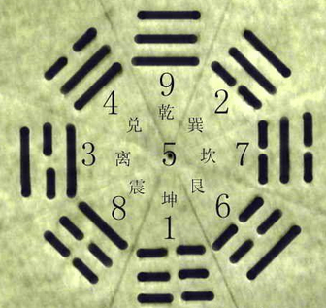
公元前23世纪，大禹治水的时候，在黄河支流洛水中，有一天突然浮出一个大乌龟。当时，大禹与治水士兵正在河边观察洛河水情，商议治理黄河大计，遇到乌龟在河里上下翻腾就十分奇怪，只见此龟行走水面，游来游去，其身形庞大，甲背平圆。近处仔细观看，发现甲上载有9种花点的图案，大禹令士兵们将图案中的花点布局记了下来，带回去做了深入研究，他惊奇地发现，9种花点数正好是1-9，这9个数各数的位置排列也相当奇巧，纵横六线及两条对角线上三数之和都为15，既均衡对称，又深奥有趣，在奇偶数的交替变化之中似有一种旋转运动之妙。大禹受到启发，他参照九数而划分天下为九别，并且把一般政事也区分为九奥。据《史记•夏本纪》写道：夏禹治水时，“左准通、右规矩，载四时，以开九州，通九道，陂九泽……”大禹治水以九宫为据，应用到测量、气象、地理与交通运输之中，从而治理黄河，大获成功，受到黄河两岸人们的拥戴。由于神龟所背图是在黄河支流洛水中发现，且图中内容如书一样深奥，故人们称此为洛书。

Slide 2


Slide 3
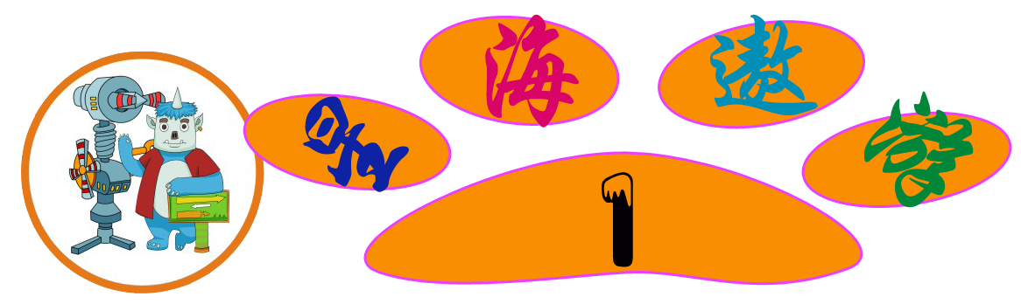

把1、2、3、4、5、6、7、8、9、10各数分别填入下图的圆圈里，使每条直线上的三个数相减，得数等于0。
中间是5，那么被减数与另一个减数必须相差5。
10
9
1
2
8
10-5=5
9-4=5
8-3=5
5
3
7
7-2=5
6-1=5
4
6
5

Slide 4
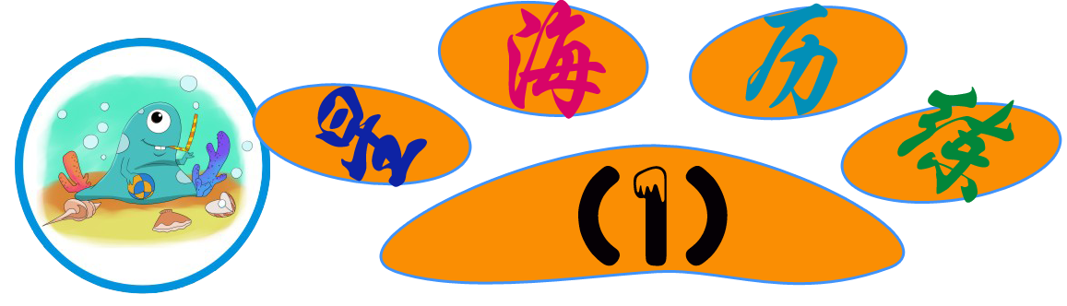




在空格里填上适当的数，使每条线上的三个数相加都是12。
2
12-（5+4）=3
5
3
4
7
12-（7+3）=2

Slide 5
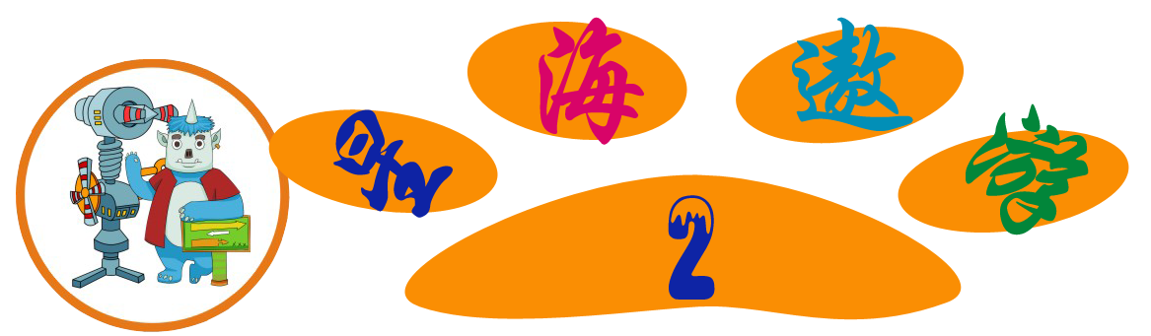
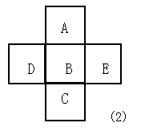
将1、3、5、7、9这五个数分别填入下图各正方形中，形成一个“十”字数阵图，使图中横行三个数的和与竖列三个数的和相等。
先用字母A、B、C、D、E来表示我们所要填的数。如图2
1
A+B+C+D+B+E
B加了两次
D+E=A+C
3
5
7
9
如果中间填5，经过实验可知1+9=3+7。
1
如果中间填9，经过实验可知1+7=3+5。
3
3
9
5
如果中间填1，经过实验可知3+9=5+7。
5
1
7
7
9

Slide 6
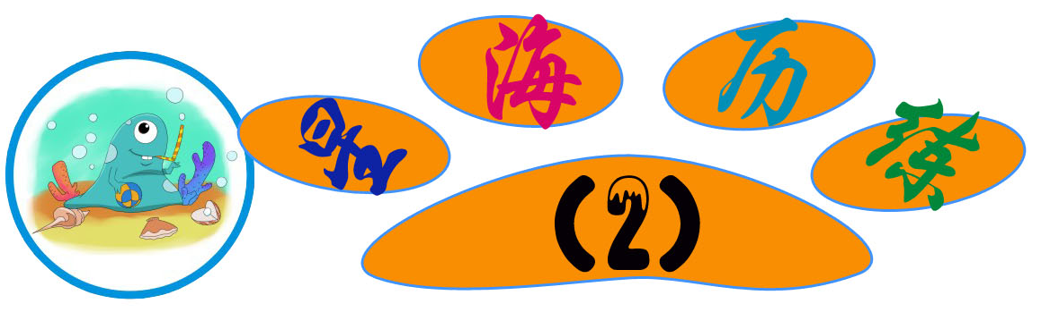
将4、5、6、7、8这五个数填入图中各正方形内，形成一个“十”字数阵图，使图中横行三个数与竖列三个数和相等。
如果中间填4，经过实验可知：5+8=6+7。
如果中间填6，经过实验可知：4+8=5+7。
如果中间填8，经过实验可知：4+7=6+5。
5
4
4
6
4
7
5
6
7
6
8
5
8
8
7

Slide 7
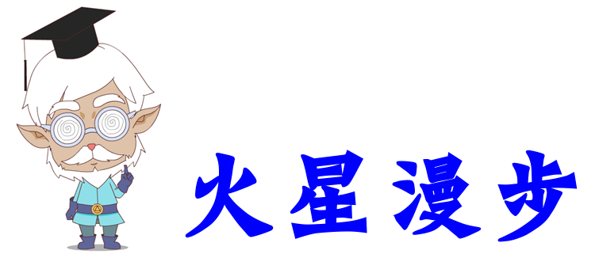


这节课我们主要学习了填数游戏，在填数游戏时我们要先找出中间数，这样就很容易算出其它的数，并且还要注意有多种填法。

Slide 8
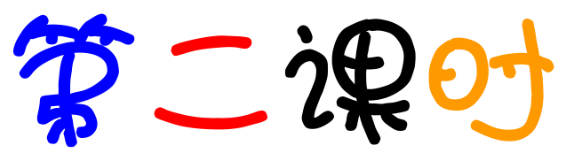

Slide 9
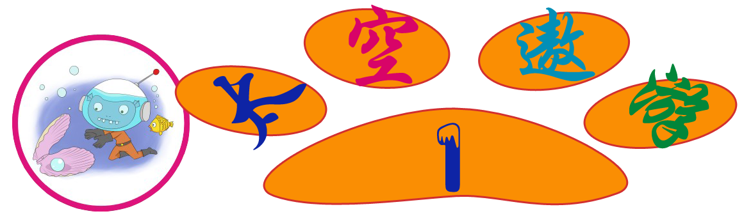
将1、2、3、4、5、6、7、8、9这九个数分别填在下图中的圆圈内（其中重叠数9已经填好），使中心数与四个角所连线段上的三个数之和都相等。
4
1+2+3+4+5+6+7+8=36
5
1
8
9
6
3
36÷4=9
7
2
1+8=2+7=3+6=4+5

Slide 10
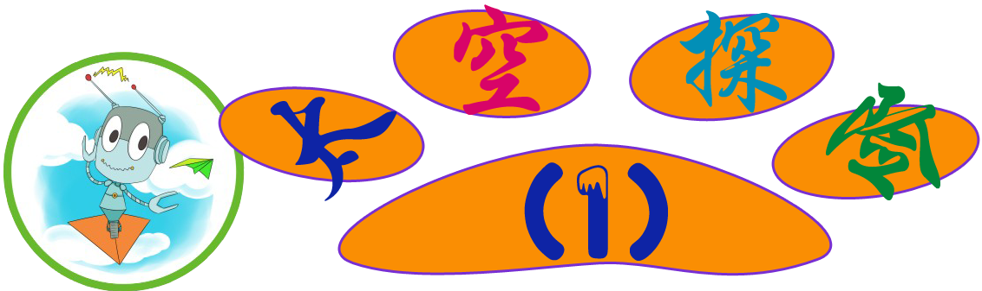
把1、2、3、4、5、6、7填入图中圆圈内，使每行三个圆圈里的数相加的和都相等。
且中间又是4
1
7
其余两个数的和也相等
4
6
5
1+2+3+5+6+7=24
3
2
24÷3=8
1+7=2+6=3+5

Slide 11




在下图中的五个圆圈内分别填入1-5这五个数字，使每条线段上的三个数之和都等于10，并且每条线段两端的数加起来要等于中间的数。
3
4
1+4=5
2+3=5
5
1
2

Slide 12
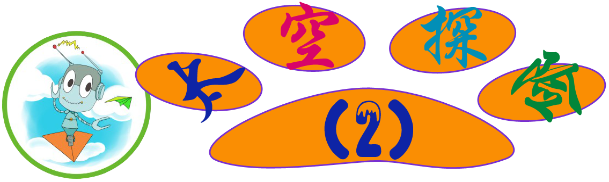
将2、4、6、8、10这五个数填入○中，使每条线上三个数之和相等，且每条线段两端的数加起来等于中间数。
4
8
10
6+4=10
2+8=10
2
6

Slide 13
这节课我们学习了填数游戏，在填数时我们要根据各直线上几个数确定中间数，需注意的是重复的那个数重复的次数。

Slide 14
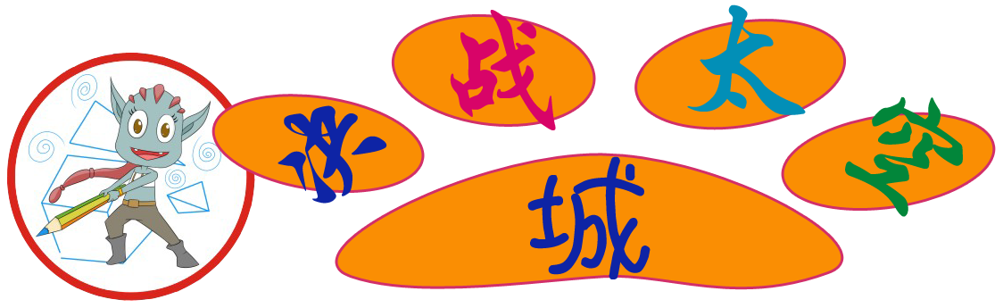
1、在下图中的○里填上3、4、5、6、7，使每条线上的三个数相加得12。
3
12-2=10
5
7
3+7=4+6=10
2
6
4
所以还剩下5
所以右斜线上另两个数的和为：
12-5=7
3+4=7

Slide 15
2、将0、2、4、6、8这五个数填入图中“十”字形内，使横行、竖列三个数之和相等。
如果中间填0，经过实验可知2+8=4+6。
如果中间填4，经过实验可知0+8=2+6。
如果中间填8，经过实验可知0+6=2+4。
2
0
0
4
0
6
2
4
6
2
8
4
8
8
6

Slide 16
3、将1-11这十一个自然数填入下图○中（其中重叠数6已填好），使得每条边上三个数之和相等。
1
2
3
11
9
10
另外两个数的和相等
6
5
8
4
1+11=2+10=3+9=4+8=5+7=12
7

Slide 17
谢谢观赏！

